Slide 1
Оптимизация критериев отбора электросла- бого процесса рождения Z-бозона с фотоном
Выполнил: Шадрин Михаил
Научный руководитель : Солдатов Евгений Юрьевич

Slide 2
Мотивация
В настоящее время теорией, описывающей физику элементарных частиц, является Стандартная модель (СМ).
Постулаты этой теории подтверждаются сотнями
экспериментов и её предсказания проверены с высочайшей точностью. В 2012 го-
ду открытием Бозона Хиггса было завершено построение СМ. Однако, очевиден
и тот факт, что СМ не является всеобъемлющей теорией, поскольку она не может
объяснить некоторые явления (тёмная материя), процессы (осцилляция нейтри-
но) и даже не включает в себя одно из 4 взаимодействий (гравитацию).
Поэтому
всё более актуальным становится поиск отклонений от Стандартной модели или
т.н. "новой физики". Эти отклонения смогут показать путь к новой более общей
теории физики частиц

Slide 3
Детектор ATLAS
ATLAS — один из четырёх основных экспериментов на коллайдере LHC в европейской организации ядерных исследований CERN в городе Женева (Швейцария). Эксперимент проводится на одноимённом детекторе, предназначенном для исследования протон-протонных столкновений. Размеры детектора ATLAS: длина — 46 метров, диаметр — 25 метров, общий вес — около 7000 тонн.

Slide 4
Содержание
1.Детектор ATLAS
2.Ознакомление с пакетом обработки данных Root
3.Оптимизация критериев отбора

Slide 5
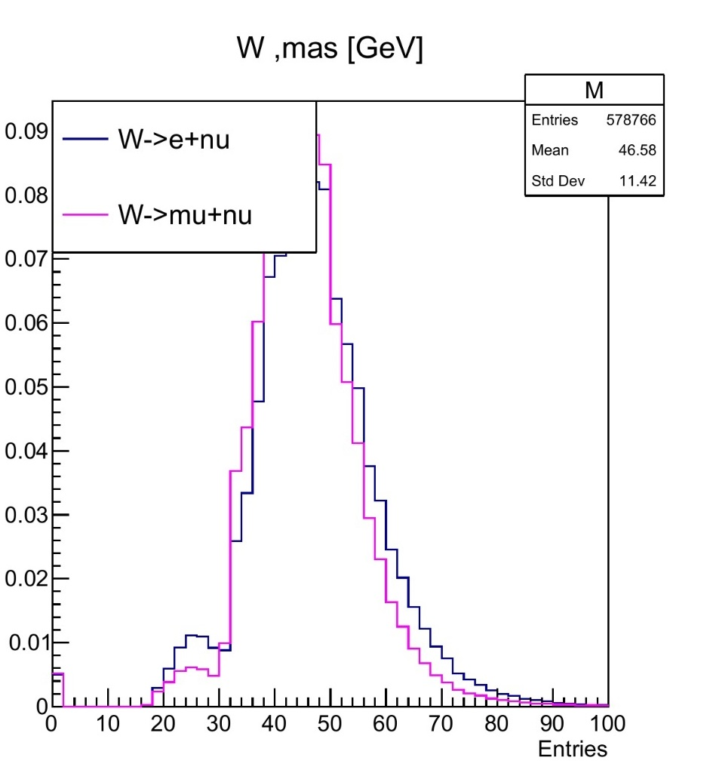
Ознакомление с пакетом обработки данных Root
Распределение поперечной массы W-бозона в процессах
W->e+nu
W->nu+mu
Рис.1 Распределение поперечной массы W-бозона

Slide 6
Проведение простейших отборов
Для распадов
W->e+nu
W->nu+mu
Был простроен простейший отбор событий удовлетворяющий условиям
После отбора была построена гистограмма показывающее изменение числа событий в зависимости от критериев
Рис.2 Количество событий проходящих отбор

Slide 7
Оптимизация критериев отбора
Формулы для вычисления величин на которые ставятся критерии
Значимость определяется как:
Где S-число событий сигнала
Где B-число событий сигнала

Slide 8
Распределения значимости в зависимости от величины порога для центральности
Слева - нормированное распределение центральности; Справа - Зависимость значимости критерия для центральности от величины порога справа
Слева - нормированное распределение центральности; Справа - Зависимость значимости критерия для центральности от величины порога слева

Slide 9
Распределения значимости в зависимости от величины порога для баланса импульсов
Слева - нормированное распределение баланса импульсов ;Справа - Зависимость значимости критерия для баланса импульсов от величины порога справа
Слева - нормированное распределение баланса импульсов ;Справа - Зависимость значимости критерия для баланса импульсов от величины порога слева

Slide 10
Распределения значимости в зависимости от величины порога для инвариантной массы 2 струй
Слева - нормированное распределение инвариантной массы двух струй; Справа - Зависимость значимости критерия для инвариантной массы двух струй от величины порога слева
Слева - нормированное распределение инвариантной массы двух струй; Справа - Зависимость значимости критерия для инвариантной массы двух струй от величины порога справа

Slide 11
Результат

